Slide 1
Открытие профильных 10-х классов в 2024 году в образовательных организациях Кировского района

Slide 2
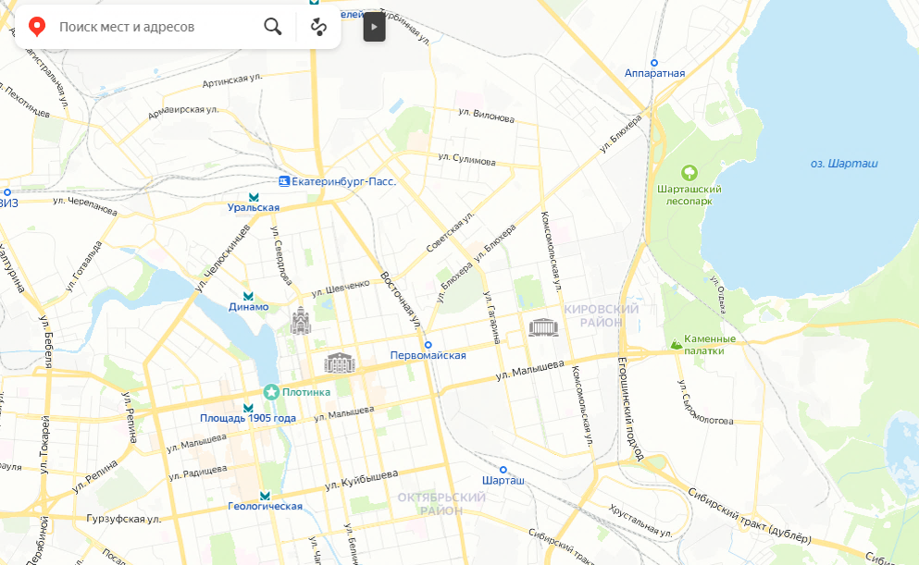
естественно-научный профиль
№24
№125
технологический профиль
№165
№146
гуманитарный профиль
№145
№35
№43
№47
№108
№130
социально-экономический профиль
№37
№88
№36
№176
№134
универсальный профиль
ЦОТ
№157
№45
№82
№164
№151
индивидуальный учебный план

Slide 3
 | химия | биология | математика
35
36
45
47
88
108
130
146
151
165
ЕСТЕСТВЕННО-НАУЧНЫЙ
Медицина, биотехнологии
Естественно-научный профиль способствует развитию исследовательского интереса и формированию основ математического мышления. Даёт комплексное представление о современном состоянии естествознания и позволяет удовлетворить образовательные потребности обучающихся, связанные с изучением наук о жизни.
Разработчик биосовместимых и биоразлагаемых материалов
Молекулярный диетолог
Создает материалы, способные распадаться на безвредные для окружающей среды вещества, и материалы, которые можно использовать в медицине при разработке киберпротезов и выращивании искусственных органов.
Специалист по разработке индивидуальных схем питания, основанных на данных о молекулярном составе пищи с учетом результатов генетического анализа человека и особенностей его физиологических процессов.

Slide 4
 | математика | физика | информатика
35
36
37
43
45
47
82
88
108
125
130
134
145
151
157
164
165
ТЕХНОЛОГИЧЕСКИЙ
Инженерия, информационные технологии, производственная сфера
Технологический профиль способствует формированию технического и математического мышления.
Инженер 3-D печати в строительстве
Эксперт по блокчейн-верификации подлинности бренда
Проектирует макеты конструкций, подбирает компоненты для их печати, планирует и контролирует установку арматуры и коммуникаций с помощью роботов- манипуляторов и сопровождает процесс печати домов.
Специалист, который маркирует подлинность модной одежды или аксессуаров, используя технологии блокчейна.

Slide 5
 | общ. | ист. | лит. | ин. яз.
37
43
45
47
108
145
146
151
157
165
176
ГУМАНИТАРНЫЙ
Педагогика, психология, общественные отношения
Гуманитарный профиль образования — это углублённое изучение дисциплин, связанных с человеком и его жизнедеятельностью в обществе.
Личный тьютор по эстетическому развитию
Распаковщик/упаковщик образовательного контента
Специалист, который прекрасно ориентируется в культурном поле и может создать программу эстетического развития в соответствии со вкусами, запросами и возможностями клиента.
Специалист, который разбивает учебные материалы на минимальные блоки знаний для того, чтобы уже из них собирать учебные курсы и программы, подходящие под конкретные задачи.

Slide 6
 | математика | обществознание
24
35
37
45
47
82
88
125
130
145
146
151
164
165
176
СОЦИАЛЬНО-ЭКОНОМИЧЕСКИЙ
Социальная сфера, обработка информации, управление, предпринимательство, финансы
Технологический профиль способствует формированию технического и математического мышления.
Медиатор социальных конфликтов
Модератор шеринговых платформ
Специалист, помогающий ненасильственным путем решать конфликты, возникающие между социальными группами на имущественной, культурной, национальной, религиозной и других почвах.
Специалист, который курирует платформу для обмена вещами, едой и услугами, отслеживая неприемлемое поведение, напоминая правила обмена и улучшая систему в соответствии с пожеланиями пользователей.

Slide 7
 | математика | биология | литература
134
146
164
УНИВЕРСАЛЬНЫЙ
Универсальный профиль обучения подходит обучающимся, которые еще не определились со сферой профессиональной деятельности или выбор которых не вписывается в рамки других профилей.
Специалист по визуальным эффектам в моде
Высокие технологии создают новые возможности для визуальных эффектов. Во-первых, возникает спрос на создание тканей, меняющих цвет в результате внешнего воздействия, во-вторых, в моду приходит дополненная реальность. А значит, будут востребованы художники, способные придумать и смоделировать эти визуальные эффекты.

Slide 8
ИНДИВИДУАЛЬНЫЙ УЧЕБНЫЙ ПЛАН
Данный план обеспечивает освоение образовательной программы на основе индивидуализации её содержания с учётом особенностей и образовательных потребностей конкретного обучающегося.
В Кировском районе обучение такого рода реализуется ЦОТ с углубленным изучением математики и литературы.

